Slide 1
Škola 21. storočia
Dopytovo orientovaný projekt
Moderné vzdelávanie pre vedomostnú spoločnosť/Projekt je spolufinancovaný zo zdrojov EÚ
Kód ITMS projektu 26110130435
Aktivita 1.2

Slide 2
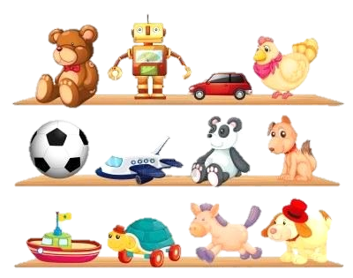
TOYS
T

Slide 3
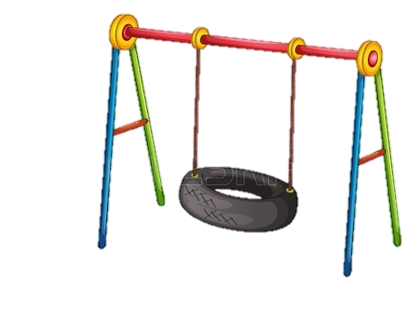
Swing

Slide 4
Ball

Slide 5
Balloon

Slide 6
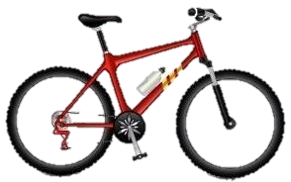
Bike

Slide 7
Boat

Slide 8
Car

Slide 9
Clown

Slide 10
Doll

Slide 11
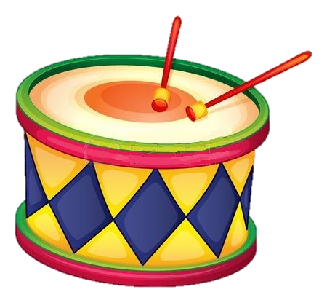
Drum

Slide 12
Game

Slide 13
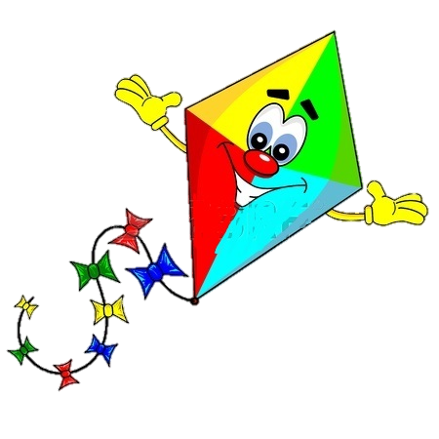
Kite

Slide 14
Monkey

Slide 15
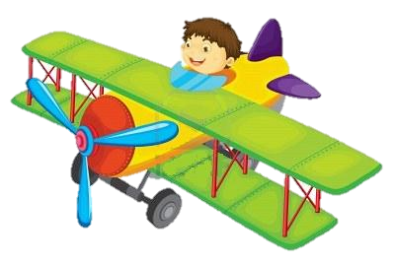
Plane

Slide 16
Puzzle

Slide 17
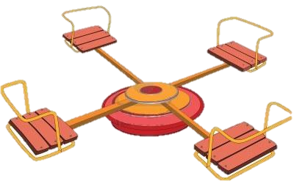
Roundabout

Slide 18
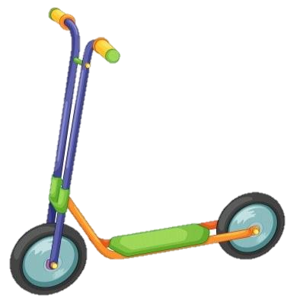
Scooter

Slide 19
Seesaw

Slide 20
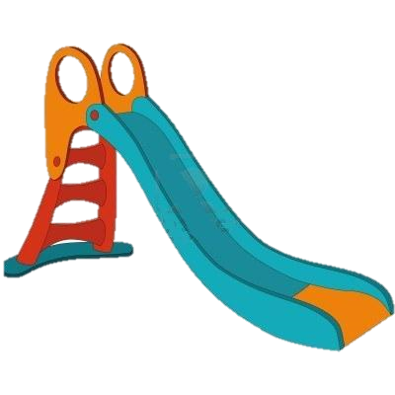
Slide

Slide 21
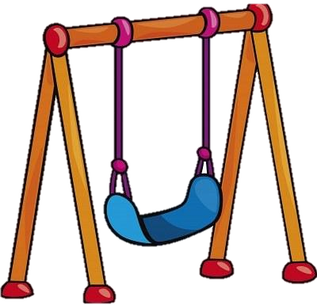
Swing

Slide 22
Teddy

Slide 23
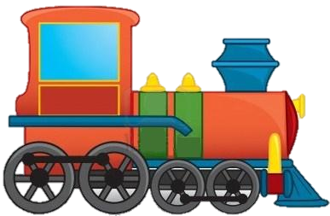
Train

Slide 24
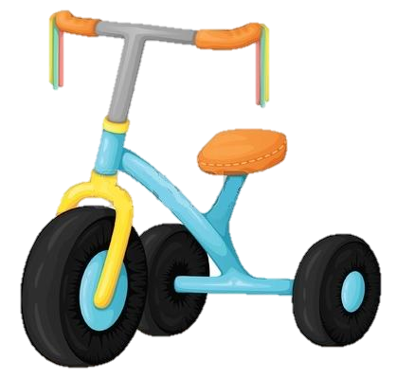
Tricycle

